Slide 1


Slide 2
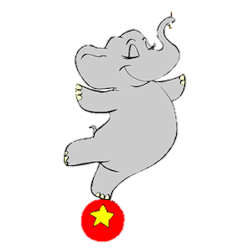
قصة الفيل والسيرك

Slide 3

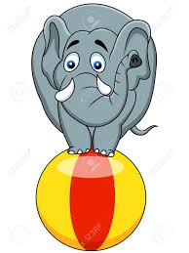
منذ صغري كان السيرك يسحرني أما أكثر شيء أعجبني فهو الحيوانات
وكان أكثر حيوان يشد أنتباهي ـ كالكثيرين غيري ـ هو الفيل بحجمه و قوته وضخامته

Slide 4
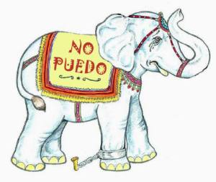
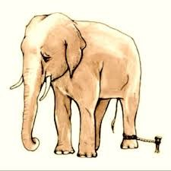
ولكن بعد العرض وفي فترة الاستراحة كان الفيل يبقى مقيدا بسلسلة حديدية تضغط على أحد قدميه مثبته بوتد صغير مثبت في الأرض
وقد كان ذلك الوتد مجرد قطعة خشبية صغيرة أما السلسلة فهي قوية وثخينة

Slide 5
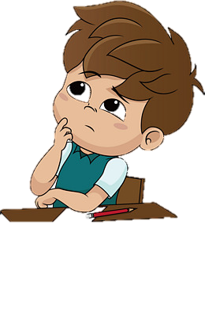
وعندما أراه بهذا الحال أرى لغزا محيرا فيجول بخاطري دوما هذا السؤال !
س/لماذا هذا الحيوان المعروف بقوته لا يحاول كسر السلسلة والتخلص من قيوده تلك؟!

Slide 6
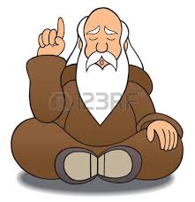
وفي يوما ما ـ ولحسن حظي ـ التقيت بحكيم أستطاع أن يجيب على سؤالي هذا
قال لي الحكيم : إن الفيل الذي يستطيع بخرطومه أن يقلع شجرة لا يستطيع أن يتخلص من السلسلة المربوطة في ذلك الوتد لأنه ...

Slide 7
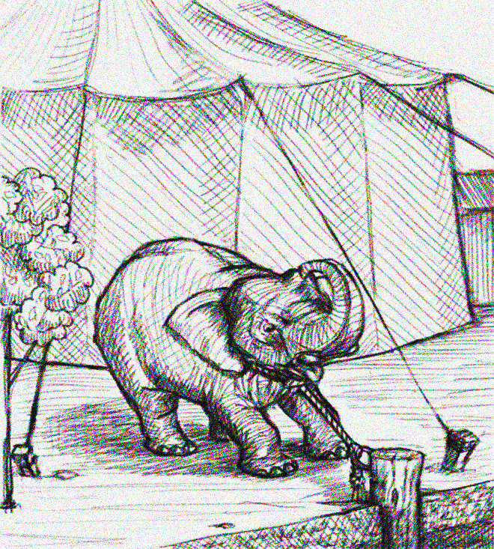
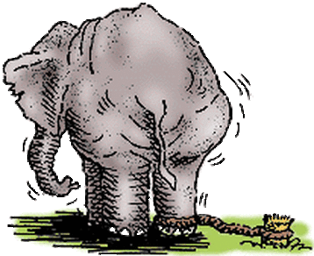
لأن الفيل منذ أن كان صغيرا وقبل أن تشتد قوته كان يربط إلى سلسة قوية موصول بعامود حديدي ثابت
لا يستطيع الفكاك منه وهكذا بعدما يكبر الفيل فأنه لا يحاول أن يكسر السلسلة ويفك قيده فلما ؟!

Slide 8
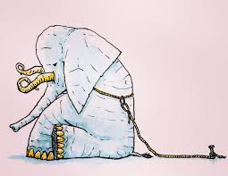

الإجابة بكل بساطة
لأنه يعتقد .....
أنه لا يستطيع

Slide 9


عزيزي الطالب استخلص الحكمة المستفادة من القصة السابقة

Slide 10
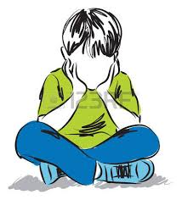

العديد منا يتصرف مثل فيل السيرك فيبقي نفسه مقيدا في تفكيره وفعله طوال حياته فلا يحاول أبدا أن يتقدم لأبعد من الحدود التي وضعها لنفسه
أنا لا أستطيع

Slide 11
لذا تجده دائما يكرر كلمات مثل
أنا لا أقدر
أنا لا استطيع
أنا لا أعرف
أنا لا أستطيع

Slide 12
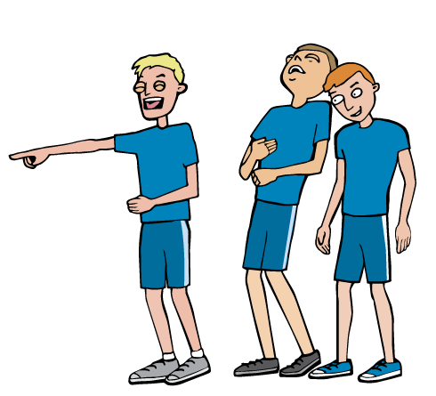
يستطيع الآخرون توقفيك و أعاقتك عن تحقيق طموحك لبعض الوقت
لكنك أنت الوحيد الذي يستطيع أن يعيق نفسه باستمرار
أنا لا أستطيع

Slide 13


بني ... احذف من قاموسك تلك الكلمات السلبية (لا استطيع ـ لا أقدر ـ لا أعرف ) فالسلبية ستقيدكـ وتمنعكـ وستسيء ليس لك فقط بل و لوطنك الذي ينتظر منك كل بذرة نجاح تغرسها في أرضه لتزهر صروح حضارية شامخة من غاليتي ....داخل كل منا بذرة أبداع أن سقينها أنبتت واعطت ثمارها في ثرى هذا الوطن الغالي

Slide 14
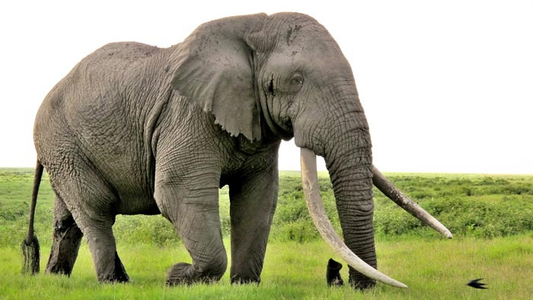
أسلوب المناقشة
لقد ذكر في القصة (الفيل) فإلى أي طائفة ينتمي؟

Slide 15
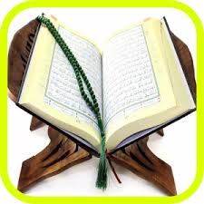
أسلوب المناقشة
لقد ذكر في القرآن الكريم (الفيل) فما اسم السورة التي ورد ذكرها فيها؟

Slide 16
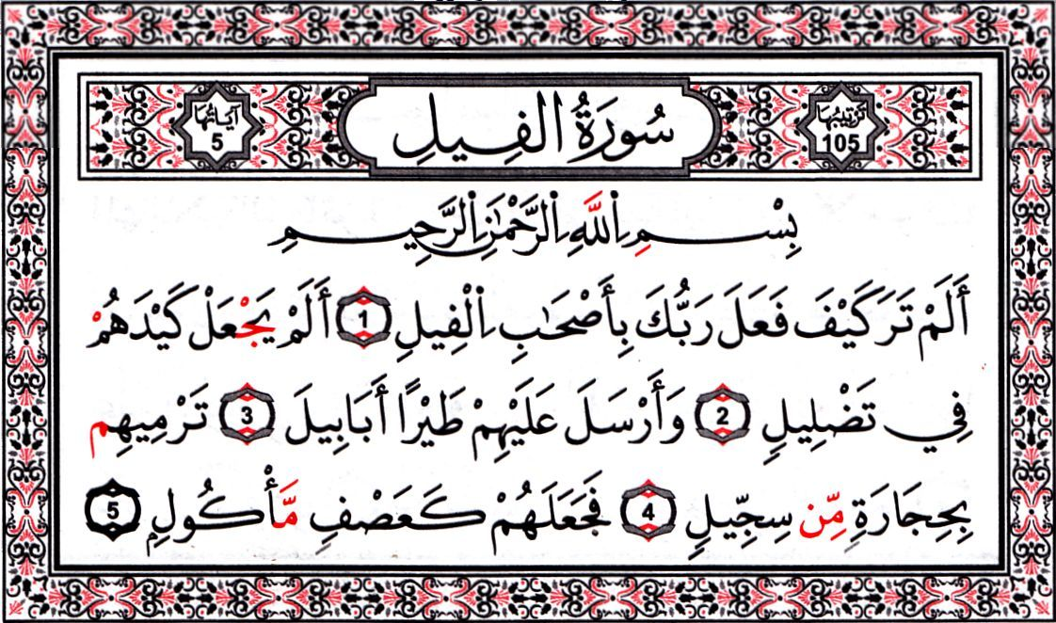

Slide 17
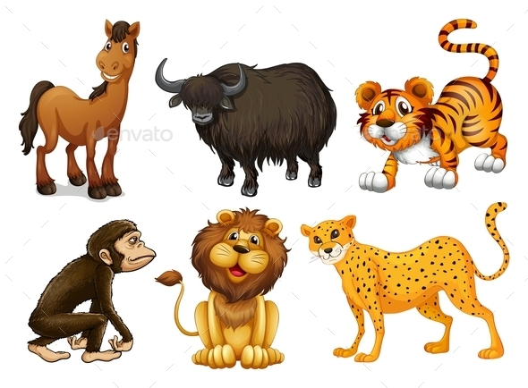
أسلوب المناقشة
أذكر بعض من الثدييات التي ورد ذكرها في القرآن الكريم؟

Slide 18
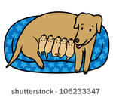
أسلوب المناقشة
أذكر بعض مميزات الثدييات وبماذا نسمى هذه المميزات؟

Slide 19
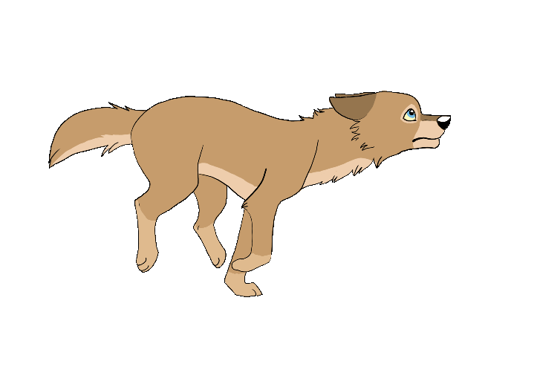
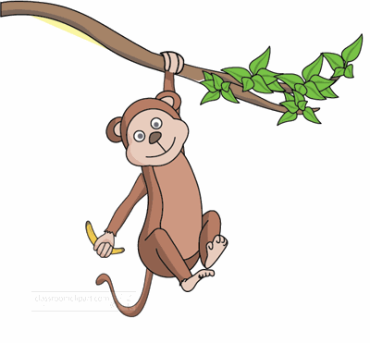
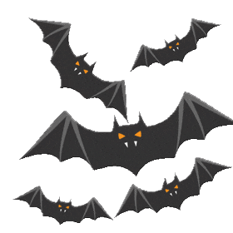
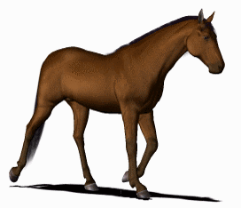
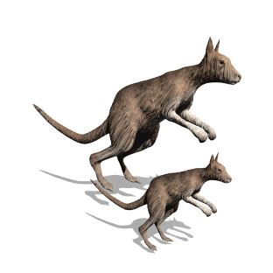
الثدييات

Slide 21
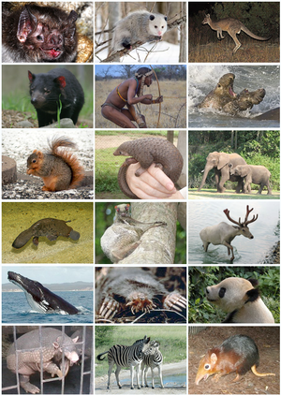

Slide 22
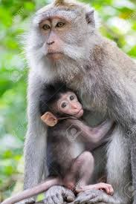
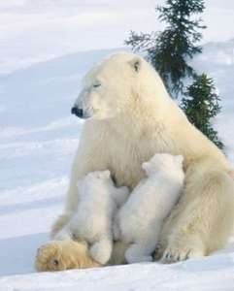
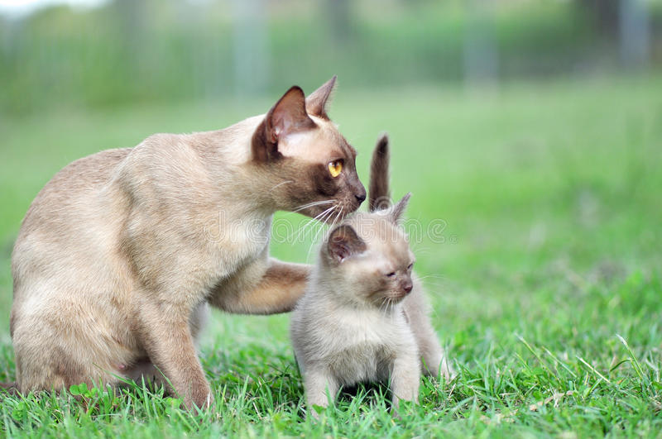
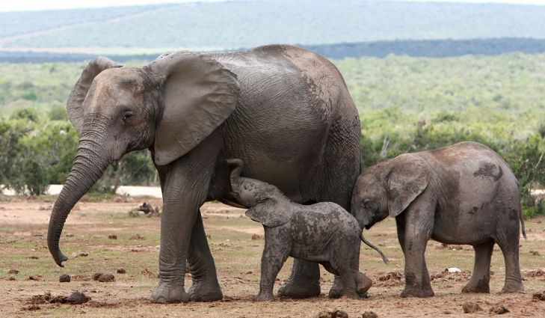
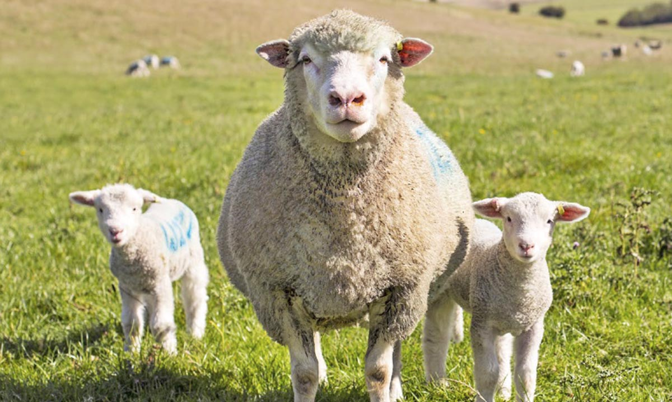
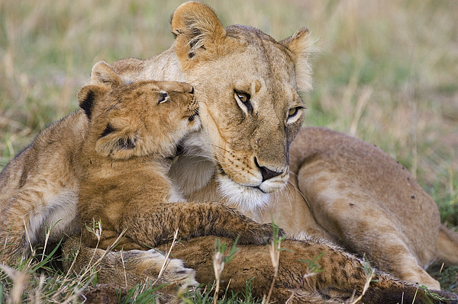
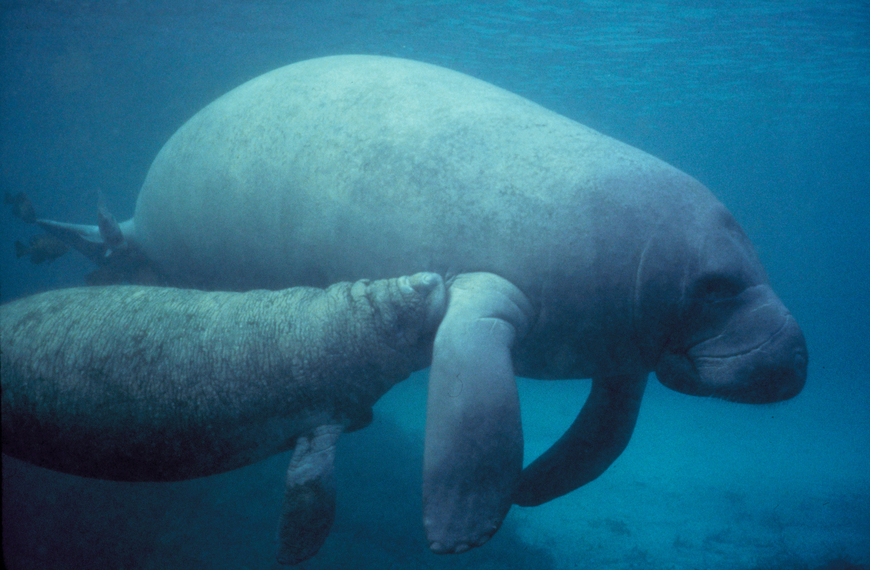
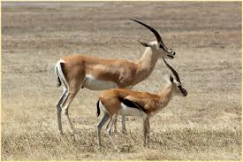
الملاحظة والوصف
بالتعاون مع زملائك في المجموعة افحص صور الثدييات التي أمامك ثم لخص أهم الصفات المشتركة بينها

Slide 23
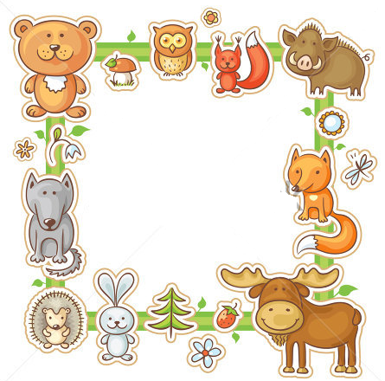
خصائص
الثدييات

Slide 24

نتعلم اليوم عن الثدييات
هيا نركب معاحافلة المعرفة في رحلة
داخل اجهزة الثدييات لنتعرف أكثر

Slide 25
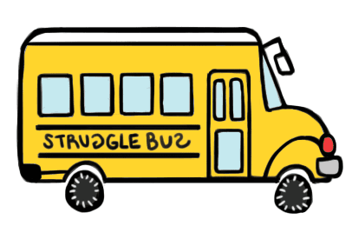
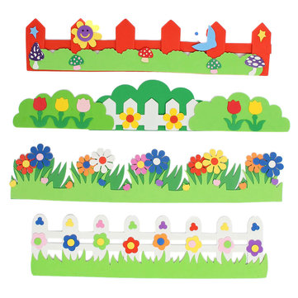

Slide 26
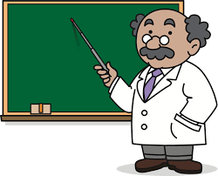
ميز الله الثدييات بمجموعة من التكيفات للمحافظة على اتزانها الداخلي و العيش في البيئات المختلفة.
الفكرة العامة

Slide 27
الفكرة الرئيسة
للثدييات خاصيتان مميزتان هما الشعر والغدد اللبنية

Slide 28
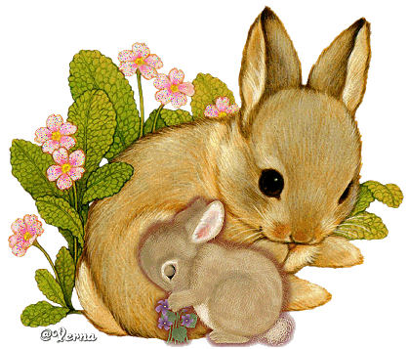
باستخدام استراتيجية التصفح اطلع على عناصر الدرس في كتابكـ المقرر وحدد العناصر التي سبق أن تعلمتها(ماذا أعرف) والعناصر التي لم تتعلم عنها (ماذا أود أن أتعلم)
جدول
التعلم
ماذا أعرف؟ | ماذا أود ان أعرف؟ | ماذا تعلمت؟

Slide 29
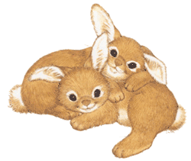
**تحدد خصائص الثدييات
الأهداف
**تصف كيف تحافظ الثدييات على درجة حرارة ثابته للوصول إلى الاتزان الداخلي
**تميز بين التنفس في الثدييات والتنفس في الفقاريات الأخرى

Slide 30

المفردات الجديدة
استيراتيجية كلمة ومعنى
المفردة | سمعت عنها واعرفها | سمعت عنها ولا أعرفها | لم أسمع عنها ولا أعرفها
الغدة اللبنية
الحجاب الحاجز
القشرة المخية
المخيخ
الغدة
الرحم
المشيمة
الحمل
لنستعرض سوياَ

Slide 31
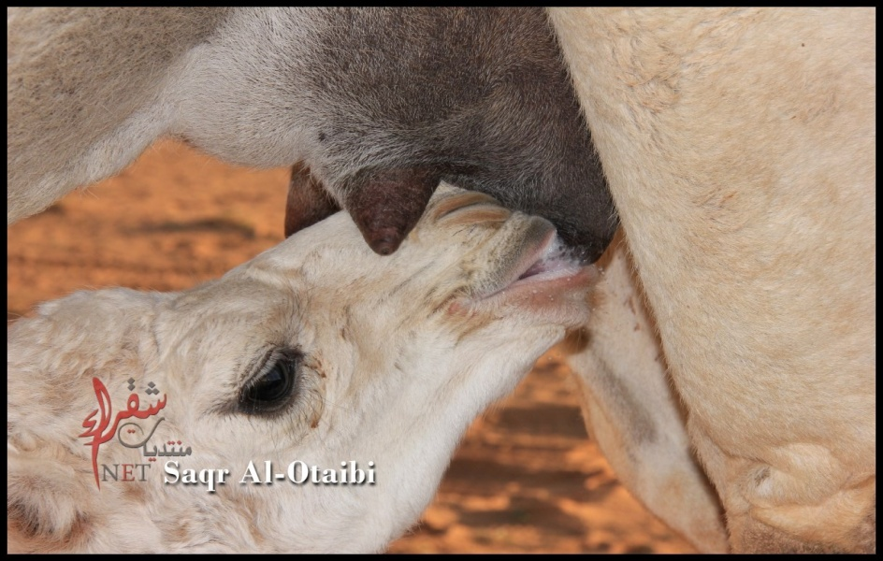
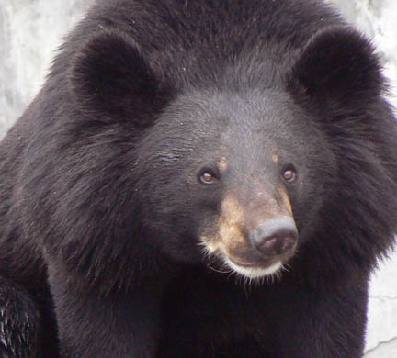
للثدييات خاصيتان مميزتان هما :
الغدد اللبنية
الشعر
غدة تنتج وتفرز الحليب لـتغذية الصغير النامي.
ما يغطي جسم الحيوانات الثديية من الخارج

Slide 32
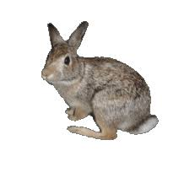
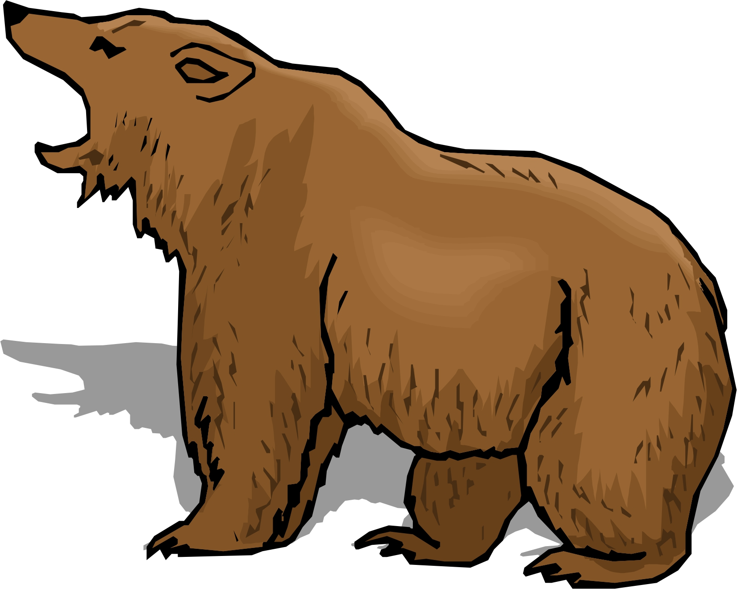
العزل
استراتيجية قراءة الصور
استراتيجية البحث عن قرين
سم الحيوان الذي في البطاقة ثم اربطه (بالبطاقة)بالوظيفة التي تعتقد أن الجلد يؤديها في هذا الحيوان
الحماية
التمويه

Slide 33
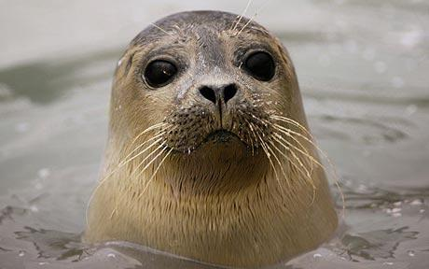
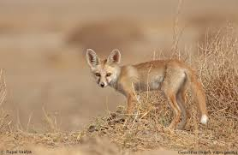
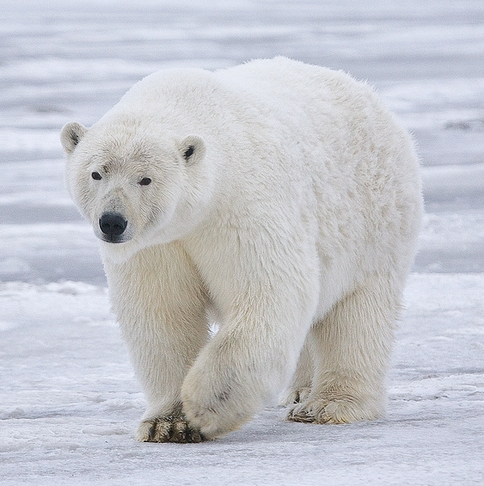
الإحساس يستخدم شعر الشاربين لتتبع الفريسة من خلال الإحساس بالتغيرات في الماء
التخفي والانسجام مع بيئتها
العزل ضد البرودة والمحافظة على درجة حرارة أجسامها ومنع فقدها

Slide 34
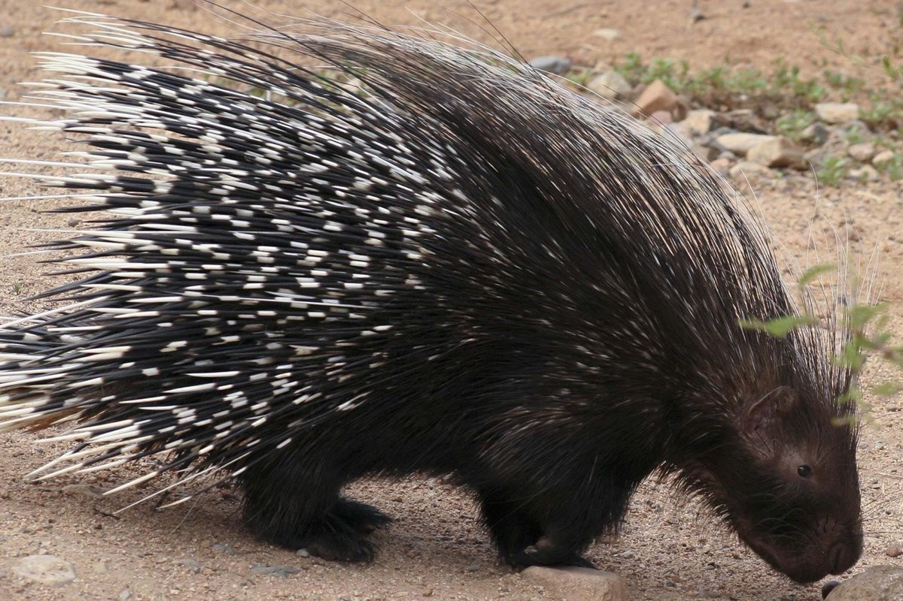
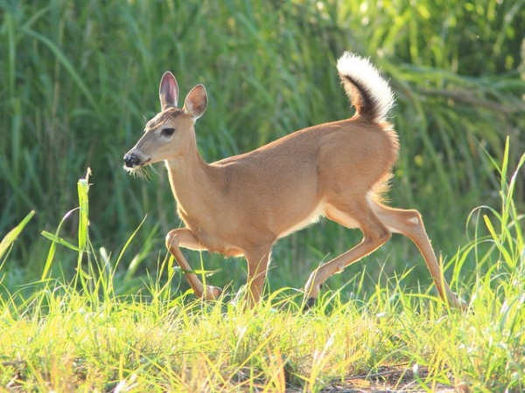
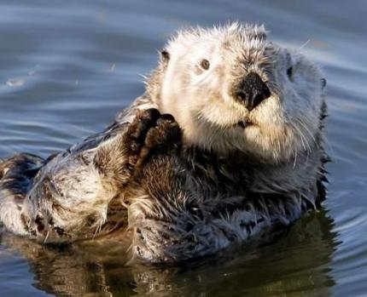
الدفاع فقد يتحور الشعر لأشواك تهدد المفترس وتلتصق به عند الهجوم وتطعنه
التواصل فالغزلان ذات الذيل الأبيض عندما تهرب ترفع ذيولها لتظهر المنطقة البيضاء
مقاومة الماء فالشعر يمنع وصول الماء إلى جلدها مما يساعد على حفظ درجة حرارة أجسامها

Slide 35

استراتيجية
شبكة المفاهيم
العزل
الدفاع
الإحساس
من خلال فهمك للنشاط السابق تعاون مع زميلاتك ثم صمم خريطة مفاهيم توضح وظائف الشعر
وظائف الشعر
التخفي
مقاومة الماء
التواصل

Slide 36

يحتوي الشعر على بروتين ليفي قاس للتعرف على هذا البروتين أوجد الكلمات المرادفة واكتب حروفها أمام الأرقام المقابلة
1 | 2 | 3 | 4 | 5 | 6 | 7 | 8 | 9
ا | ل | ك | ي | ر | ا | ت | ي | ن
1+2+5+4 = السقي
7+8+9 = من الفواكه
8+6+3+2= يتناول الطعام
البروتين الذي يكون الجلد والشعر والأظافر هو الكيراتين
البروتين الذي يكون الجلد والشعر والأظافر هو ...............................

Slide 37
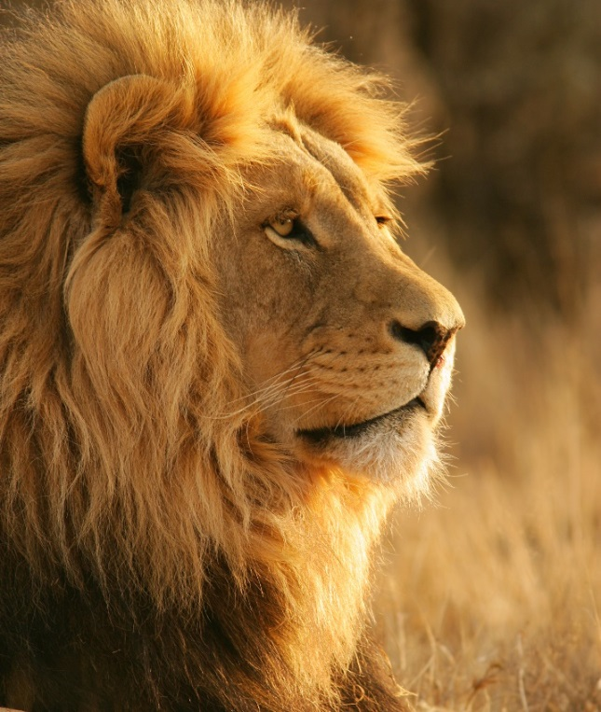
بالتعاون مع زملائك في المجموعة أكمل المخطط السهمي التالي
هناك نوعان من الشعر
الشعر .........
الشعر الطويل
الشعر القصير
الشعر .........
أهميته
أهميته
.....................................................................................
يحصر هواء بداخله ليصبح عازل ضد البرودة ليحافظ على درجة حرارة الجسم
يحمي الشعر القصير الذي تحته
.....................................................................................

Slide 38


قديما قيل (الصبر مفتاح الفرج)
فكل ضائقة ستفرج وينفتح بابها ولكن إذا ملكن مفاتيح الصبر والثقة بالله تعالى والإيمان بقوله تعالى
(أن بعد العسر يسرى)

Slide 39
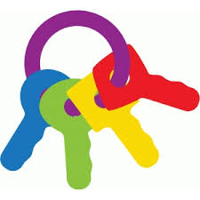




القفل والمفتاح
بالتعاون مع زملائك في المجموعة اربط كل قفل بالمفتاح الذي يناسبه وكلمة السر تكمن في (الوظيفة)
تنتج الحليب الذي
الحفاظ على درجة
الغدد اللبنية
الغدد العرقية
يغذي الصغار
حرارة الجسم
لتحديد مناطقها وجذب
جودة وسلامة شعر
غدد الرائحة
الغدد الدهنية
شريك التزاوج
المخلوق وجلده

Slide 40
مهارة
افحص الجدول (1ـ3) الذي يوضح نسب المواد الغذائية في حليب الثدييات ثم أجب عن الأسئلة التالية
س/ما هي المواد المغذية التي يتركب منها حليب الثدييات؟
الماء
البروتين
الدهون
السكر (اللاكتوز)

Slide 41

مهارة
افحص الجدول (1ـ3) الذي يوضح نسب المواد الغذائية في حليب الثدييات ثم أجب عن الأسئلة التالية
احكم على صحة العبارة
تتساوى نسب المواد الغذائية في حليب الثدييات كلها
تختلف نسب المواد المغذية في حليب

Slide 42
مهارة
افحص الجدول (1ـ3) الذي يوضح نسب المواد الغذائية في حليب الثدييات ثم أجب عن الأسئلة التالية
ماهي الثدييات التي تمتلك أعلى نسبة من الدهون في حليبها
الثدييات المائية

Slide 43
مهارة
افحص الجدول (1ـ3) الذي يوضح نسب المواد الغذائية في حليب الثدييات ثم أجب عن الأسئلة التالية
فسر:
تكون نسبة الدهون عالية في حليب الثدييات المائية
لأنها تستخدم الدهون كطبقة عازلة تحفظ حرارة اجسامها

Slide 44
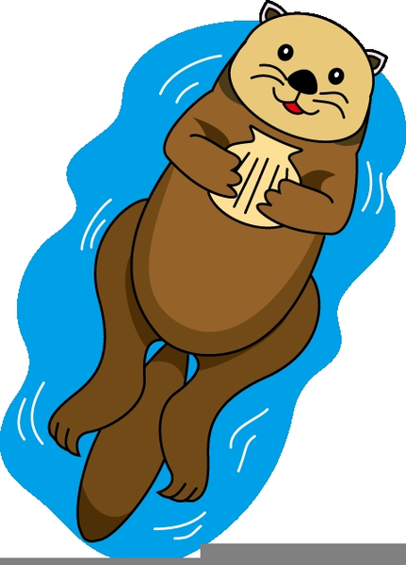

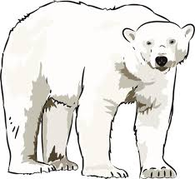





حدد البيئة التي يعيش فيها كل من الحيوانات الثدييه التالية
الجمل | الفقمة | الفيل | الظبي
الصحراء | المناطق المعتدلة | المناطق الاستوائي والشبه استوائية | الصحراء
الذئب القطبي | الدب القطبي | ثعلب الماء | حمار الوحش
الغابات الشمالية | القطبين | الماء | السفانا الاستوائية
إذن تعيش الثدييات في جميع أنواع البيئات

Slide 45




فسر:
تستطيع الثدييات أن تعيش في جميع الأنظمة البيئة
لأنها تستطيع أن تحفظ درجة حرارة أجسامها ثابتة
(مخلوقات ثابتة درجة الحرارة) لأنها تنتج حرارة جسمها داخليا

Slide 46
فسر:
تستطيع الثدييات أن تحفظ درجة حرارتها ثابته
لأنها تنتج حارة جسمها داخليا ومصدر الحرارة هذه هو معدلات الأيض المرتفعة ويتم التحكم في حرارة الجسم بآليات تغذية راجعة

Slide 47


اقرأ ثم لخص كيف تعمل اجسام الثدييات على خفض درجة حرارة أجسامها عندما ترتفع بسبب ارتفاع درجة حرارة الجو أو بذل مجهود
يزداد لهاث الجسم
تنشط الغدد العرقية لتفرز العرق
يتبخر الماء من الانف والفم
يتبخر العرق ويمتص حرارة الجسم

Slide 48
حلل: ما العلاقة بين كتلة الجسم ومعدل الأيض

Slide 49
حلل: ما كمية الطعام بالكيلو التي يجب أن يأكلها الفأر ذو الأنف الطويل

Slide 50

حلل: كيف يتغلب الفأر ذو الأنف الطويل على مسألة احتياجه الكبير للطاقة
يحتاج أن يأكل كمية من الطعام يعادل حجمه تقرييا

Slide 51




يقسم العلماء الثدييات إلى أربع مجموعات اعتمادا على نوع غذائها
القارته
آكلات اللحوم
آكلات الأعشاب
آكلات الحشرات
الراكون ومعظم الرئيسيات
الثعالب والأسود والنمور
الأرانب والغزلان
الخلد والفأر ذو الأنف الطويل

Slide 52



من خلال الصور قارن بين المعي الأعور في الثدييات آكلات الأعشاب والثدييات آكلات اللحوم وآكلات الحشرات
في الثدييات آكلات الأعشاب معي أكبر من المعي الأكبر في الثدييات آكلات اللحوم وآكلات الحشرات

Slide 53
فسر في الثدييات آكلات الأعشاب معي أكبر من المعي الأكبر في الثدييات آكلات اللحوم وآكلات الحشرات
لأن غذاء آكلات الأعشاب يعتمد على النباتات التي خلاياها جدار خلوي من السليلوز لا تتمكن الأنزيمات في الجهاز الهضمي في الثدييات من هضمه لذا توجد في المعي الأعور بكتيريا تساعد على هضم السليلوز

Slide 54


ما العملية التي تقوم بها هذه البقرة
ولماذا؟
تجتر غذائها فهي من آكلات الأعشاب المجترة
حيث تمتلك معدة كبيرة مكونة من أربع حجرات

Slide 55

انقر هنا لمشاهدة الحيوانات المجترة

Slide 56



تمتاز اسنان الثدييات عن اسنان الزواحف والأسماك
الأسماك
حيث أن اسنان الزواحف والاسماك كلها متشابهة لأنها تؤدي وظيفة واحدة وهي الإمساك بالفريسة أو تقطيعها اربا قبل بلعها
الزواحف
أما الثدييات فلها عدة أنواع من الاسنان التي تخصصت في وظائف مختلفة
الثدييات

Slide 57
ذكاء بصري
من خلال الرسم التالي عدد أنواع الاسنان في الثدييات
القواطع والانياب والاضراس الأمامية والأضراس الخلفية

Slide 58
بالتعاون مع زملائك في المجموعة قارن بين وظائف الأسنان في آكلات الأعشاب وآكلات اللحوم
المقارنة
وجه المقارنة | أسنان آكلات الأعشاب | أسنان آكلات اللحوم
شكل الأنياب ووظيفتها | صغيرة الحجم | طويلة وحادة لطعن فرائسها
الاضراس الامامية والخلفية | الطحن | تقطيع اللحم ونزعه عن عظام فرائسه

Slide 59

من خلال شكل الاسنان التالية خمني نوع التغذي في الحيوان الثديي
أسنان تشبه الإزميل متحورة لعملية القطع
لأنه يتغذى على الاخشاب
القندس
لذا يستطيع العلماء تحديد ما تأكله الثدييات باستخدام أسنانها

Slide 60

بالتعاون مع زملائك في المجموعة اقرأ عن الإخراج ثم اكتب قائمة بأهمية الإخراج في الثدييات
القراءة الموجهة والتلخيص
1/ تخرج فضلات الأيض
2/ تصفي الدم من اليوريا
3/ تخرج كميات مناسبة من الماء
4/ تحتفظ بكميات مناسبة من سؤال الجسم للدم
عضو الإخراج الأساسي في الثدييات هو الكلى

Slide 61

(إن لأتزان الداخلي في الثدييات من العيش في البيئات القاسية ومنها الصحاري)
على ضوء فهمك للإخراج بالكلى في الثدييات
أشرح العبارة السابقة
تتحكم في كمية الماء في سوائل الجسم وخلاياه
فمثلا تقلل من كمية الماء المخرجة مع البول لتحافظ عليه داخل الجسم

Slide 62

أقرأ الصورة التي تمثل التنفس في الثدييات ثم اختار الإجابة الصحيحة
تتنفس الثدييات باستخدام
1/ الخياشيم
2/ الجلد الرطب
3/ الرئتين
4/ الثغور التنفسية
يتميز الجهاز التنفسي في الثدييات ب
1/ القصبات الهوائية
2/ الحجاب الحاجز
3/ الحنجرة
4/ الأكياس الهوائية

Slide 63

أنظر للصورة التالية ثم حدد موقع عضلة الحجاب الحاجز وما هي وظيفتها
قراءة الصورة
الحجاب الحاجز طبقة عضلية تقع تحت الرئتين وتفصل بين التجويف الصدري والتجويف البطني
وللحجاب الحاجز وظيفة في عملية التنفس

Slide 64

قراءة الصورة
السبب والنتيجة
انظر للصورة ثم اكمل مخطط السبب والنتيجة للتعرف على دور الحجاب الحاجز آلية التنفس
عندما تنقبض عضلة الحجاب الحاجز
عند ما تنبسط عضلة الحجاب الحاجز
.......
.......
يتحدب شكل العضلة
يستقيم شكل العضلة
يقل حجم التجويف الصدري
يزداد حجم التجويف الصدري
......
.......
يخرج الهواء من الرئتين
يدخل الهواء للرئتين
.......
.......

Slide 65

انقر هنا لمشاهدة طريقة عمل نموذج جهاز التنفس

Slide 66
أنظر للصورة التالية ثم استنتج أوجه الشبه بين الجهاز الدوري في الطيور والجهاز الدوري في الثدييات
1/ القلب من اربع غرف
2/ لها دورتان دمويتان منفصلتان
( لا يختلط الدم المؤكسج بالدم الغبر مؤكسج)

Slide 67

كون فرضية
عن أهمية عدم اختلاط الدم المؤكسج والغير مؤكسج في الثدييات
هذا يجعل نقل الاكسجين والغذاء أكثر فاعلية لتوفير الطاقة أعلى لأن أجسام الثدييات نشيطة الحكة وثابتة درجة الحرارة فأنها تحتاج كمية من الغذاء والاكسجين للحفاظ على الإتزان الداخلي

Slide 68

الذكاء البصري والمقارنة
انظر للشكل الذي امامك ثم اكتشف الفرق بين الدماغ في كل من الثدييات والزواحف والطيور
للثدييات مخ أكبر من الطيور والزواحف وله قشرة مخية كثيرة الانثناءات
للثدييات مخيخ أكبر من الطيور والزواحف

Slide 69
التفكير الناقد والتفسير
فسر: أهمية الانثناءات الكثيرة في قشرة المخ للثدييات
للثدييات قشرة مخية كثيرة الانثناءات للحصول على مساحة سطح كبيرة للاتصالات العصبية وتسمح للدماغ أن يتناسب مع حجم الجمجمة

Slide 70
التفكير الناقد والتفسير
فسري: حجم المخيخ في الثدييات اكبر من حجمه في الطيور والزواحف
لأن المخيخ مسؤول عن الاتزان و تنسيق الحركة ، والمخيخ المعقد يسمح للثدييات بالحركة الدقيقة وأداء الحركات المعقدة في جميع الاتجاهات

Slide 71


التفكير الناقد
احكم على صحة العبارة التالية مع التعليل لأجابتك
تختلف أهمية الحواس من مجموعة إلى أخرى في الثدييات
حاسة البصر ضروري لبعض الثديات كالإنسان أما الخفاش فالسمع أهم بالنسبة له

Slide 72


صف أهمية حاسة السمع للخفاش
يرسل الخفاش اثناء طيرانه أصوات عالية التردد
هذه الأصوات ترتد وتعود للخفاش وبالتالي يستطيع أن يحدد أهدافا في مسارها وهذه تسمى
تحديد الموقع بالصدى

Slide 73

الربط بالفيزياء
ما لرابط بين الخفاش والرادار ؟؟!
كلاهما يستخدمان المبدأ العلمي ذاته في تحديد مكان الأجسام والمسافة بينها وبينه

Slide 74



لو أجرينا مسابقة في قوة الشم بين الإنسان والكلب
فلمن الغلبة ياترى ومن سيفوز بالمركز الأول
بالطبع سيفوز الكلب في المركز الأول فقوة حاسة الشم للكلب تفوق حاسة الشم عند الأنسان بحوالي مليون مرة

Slide 75

لمعلوماتك
فالكلب الواحد يملك ما يتراوح بين 125 مليون إلى 300 مليون خلية رائحة، بينما يملك الشخص العادي 5 مليون فقط. هذا بالإضافة إلى أن الجزء المسئول والمتحكم في الشم داخل مخ الكلاب يفوق حجم الجزء المتحكم في الشم بمخ البشر بنحو 40 ضعفا.

Slide 76


تتحرك الثدييات لعدة أسباب منها
الهرب من المُفترِسات
البحث عن الغذاء أو المأوى

Slide 77



وللثدييات اطراف متخلفة تأخذ أشكال عدة حسب بيئة الحيوان وتساعده على الحركة
بالتعاون مع زملائك في المجموعة سمي طريقة الحركة في الحيوانات التالية وصف كيف تحورت أطرافها لتقوم بهذه الحركة

Slide 78


قراءة الصورة والتحليل
بالتعاون مع زملائك في المجموعة سمي طريقة الحركة في الحيوانات التالية وصف كيف تحورت أطرافها لتقوم بهذه الحركة
لها اطراف قوية وطويلة تمكنها من الركض
لها اطراف قوية وطويلة تمكنها من الركض
ويعتبر الفهد الصياد أسرع الثدييات على اليابس قد تصل سرعته إلى 110 km/h

Slide 79


قراءة الصورة والتحليل
بالتعاون مع زملائك في المجموعة سمي طريقة الحركة في الحيوانات التالية وصف كيف تحورت أطرافها لتقوم بهذه الحركة
لها اطراف تحورت على شكل زعانف لتساعدها على السباحة
لها اطراف تحورت على شكل زعانف لتساعدها على السباحة

Slide 80


قراءة الصورة والتحليل
بالتعاون مع زملائك في المجموعة سمي طريقة الحركة في الحيوانات التالية وصف كيف تحورت أطرافها لتقوم بهذه الحركة
لها أقدام طويلة أطول من الأيادي لتساعدها على القفز
لها أقدام طويلة أطول من الأيادي لتساعدها على القفز

Slide 81


قراءة الصورة والتحليل
بالتعاون مع زملائك في المجموعة سمي طريقة الحركة في الحيوانات التالية وصف كيف تحورت أطرافها لتقوم بهذه الحركة
اطراف امامية وقوية وقصيرة
لتساعده على الحفر
لها اغشية رقيقة ممتد بين الذراع تساعدها على الطيران (الثديي الوحيد القادر على الطيران)

Slide 82

بالتعاون مع زملائك في المجموعة اكمل العبارات التالية بوضع المصطلح المناسب من المصطلحات التالية (الحمل ، الرحم ، المشيمة )
**نوع الاخصاب في الثدييات داخلي
**ينمو الجنين في معظم الثدييات داخل عضو عضلي يشبه الكيس ينمو فيه الجنين يسمى الرحم
**يتم تغذية للجنين عن طريق عضو يوفر الغذاء والاكسجين ويتخلص من فضلات الجنين في اثناء نموه ويسمى هذا العضو بالمشيمة
**الفترة التي يبقى فيها الجنين داخل الرحم قبل أن يولد تسمى الحمل
.........
......
.........
.........

Slide 83

جدول يقارن بين مدة الحمل في الثدييات

Slide 84

ماذا لو اختفت الثدييات من على سطح الأرض
؟!
؟
؟!
مهارة النتائج الإبداعي

